Slide 1


Slide 2
Дисциплина «Транспортная планировке города» является одной из профилирующих для специальности «Организация дорожного движения».
Она базируется на знании общенаучных и специальных дисциплин, в частности дисциплины «Автомобильные дороги. Дорожные условия и безопасность движения».
Цель преподавания дисциплины – формирование у студента знаний и навыков принятия решений в области городских транспортных систем, изучение принципов построения улично-дорожной сети города и особенностей проектирования городских улиц, а также представление о роли планировки городских поселений и вариантах планировочных решений, за счет совершенствования планировочных решений.
После изучения учебной дисциплины студент должен знать:
– классификацию городских поселений и основные планировочные каркасы, их составляющие, городских улиц и проездов, их элементов, а также пешеходных путей;
– особенности проектирования транспортной сети городов, расположенных вдоль водных бассейнов и в других специфических условиях;
– этапы разработки проектной документации по разделу «Генплан и транспорт»;

Slide 3
уметь:
– определять транспортную подвижность населения, транспортную и пешеходную доступность объектов тяготения;
– определять перспективные направления транспортного развития городов и населенных пунктов, организовывать эксплуатацию транспортных сооружений, объектов и систем;
– принимать участие в разработке градостроительных решений и составлять комплексные схемы транспортного развития городов;
– проектировать объекты транспортного назначения, стоянки транспорта, линии трамвая и троллейбуса;
– проводить экспертизу документации, разрабатывать технические задания на проектируемый объект и осуществлять авторский надзор, проводить оценку решений;
– контролировать и проверять состояние транспортных объектов на соответствие эксплуатационных параметров требуемым нормативам, размещение технических средств организации дорожного движения в соответствии с правилами и нормами;

Slide 4
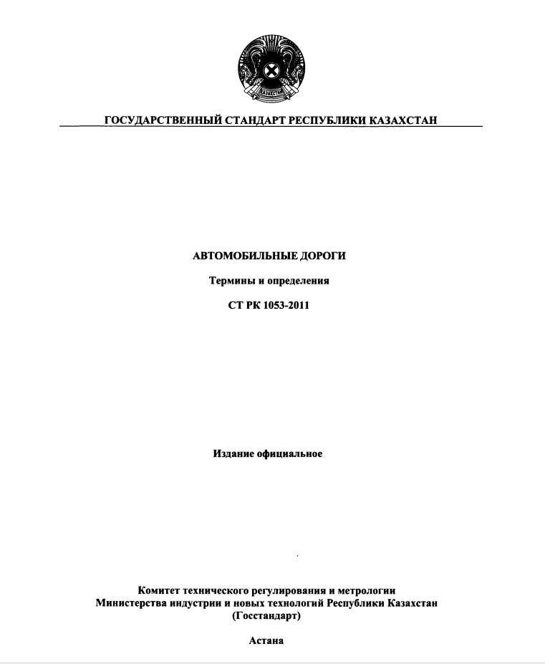
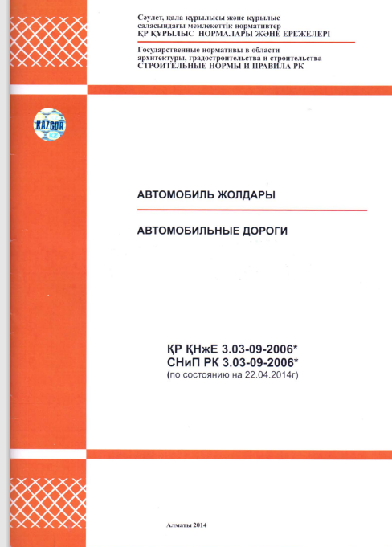
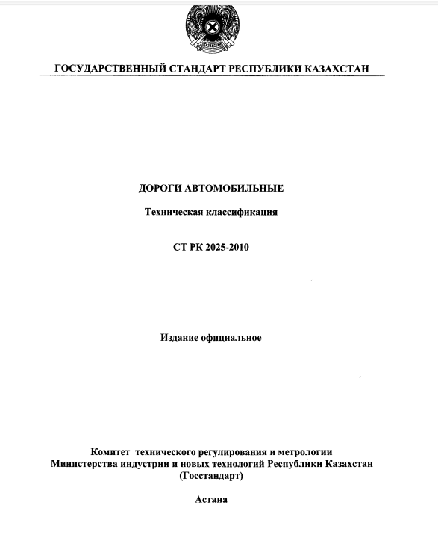
Нормативные документы (выписать термины и определение)

Slide 5
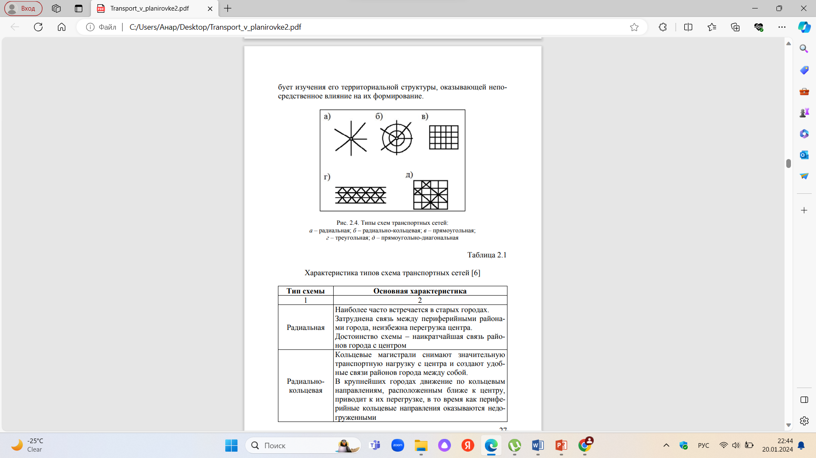

Slide 6
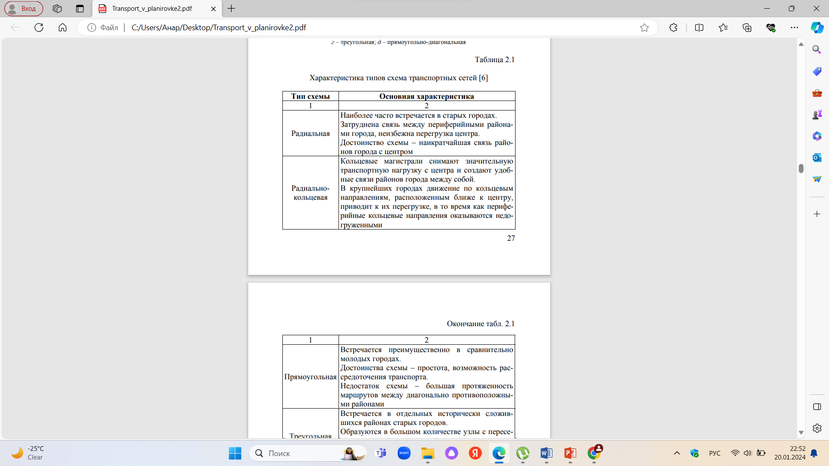
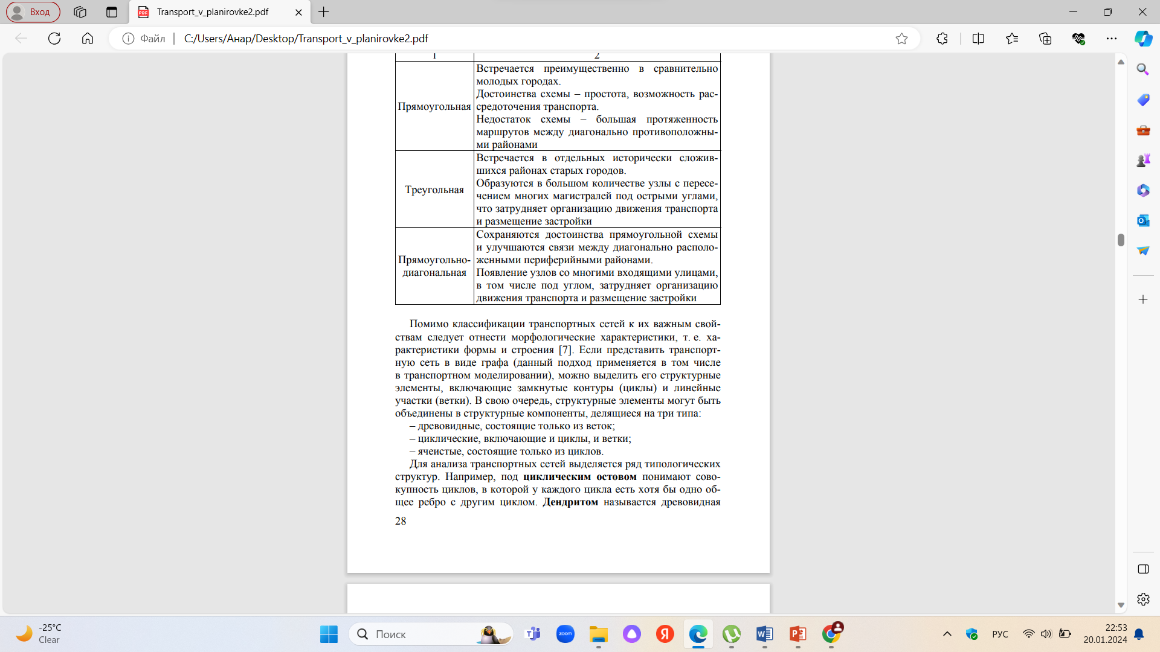

Slide 7
Помимо классификации транспортных сетей к их важным свойствам следует отнести морфологические характеристики, т. е. характеристики формы и строения. Если представить транспортную сеть в виде графа (данный подход применяется в том числе в транспортном моделировании), можно выделить его структурные элементы, включающие замкнутые контуры (циклы) и линейные участки (ветки).
В свою очередь, структурные элементы могут быть объединены в структурные компоненты, делящиеся на три типа:
– древовидные, состоящие только из веток;
– циклические, включающие и циклы, и ветки;
– ячеистые, состоящие только из циклов.
Для анализа транспортных сетей выделяется ряд типологических структур. Например, под циклическим остовом понимают совокупность циклов, в которой у каждого цикла есть хотя бы одно общее ребро с другим циклом. Дендритом называется древовидная структурная компонента сети;
в зависимости от своего положения относительно циклических компонентов дендриты подразделяются на соединительные, внутренние и внешние. Сложность сети, в свою очередь, характеризуется числом топологических ярусов – замкнутых колец циклов

Slide 8
При проектировании новых городов сеть улиц намечают исходя из предполагаемых направлений потоков городского движения. Используя данные о размещении производственных предприятий, учреждений, вокзалов, пристаней и мест общественного пользования, устанавливают направления и размеры грузовых потоков. В первую очередь по кратчайшему направлению трассируют основные магистрали. Остальные улицы располагают как вспомогательные к основным магистралям из условия обеспечения жилых кварталов удобной транспортной связью с промышленными предприятиями, учреждениями, вокзалами и т. д.

Slide 9
Классификация городских улиц исходит из учета их основных признаков: характера застройки, перспективной интенсивности и видов движения, степени развития подземного хозяйства, положения улицы в плане уличной сети и по отношению к вводам загородных дорог.

Slide 10
К элементам городской улицы относят проезжую часть, трамвайное полотно, тротуары, зеленые насаждения и велосипедные дорожки. Ширину проезжей части назначают в зависимости от перспективной интенсивности движения в часы пик и пропускной способности одной полосы, определяемой о учетом категории улицы, расстояния между перекрестками и их пропускной способности. Ширину полосы движения и число полос назначают по таблице. При проектировании проезжей части городских улиц для преобладающего движения больше - габаритных автомобилей, автобусов и других ширину полосы движения назначают по расчету.

Slide 11
Практическая работа №1
Классификация автомобильных дорог и городских улиц.
Элементы автомобильной дороги и городской улицы
Геометрические параметры автомобильных дорог/городских улиц

